Slide 1

星辰商业广场
项目简介

Slide 2
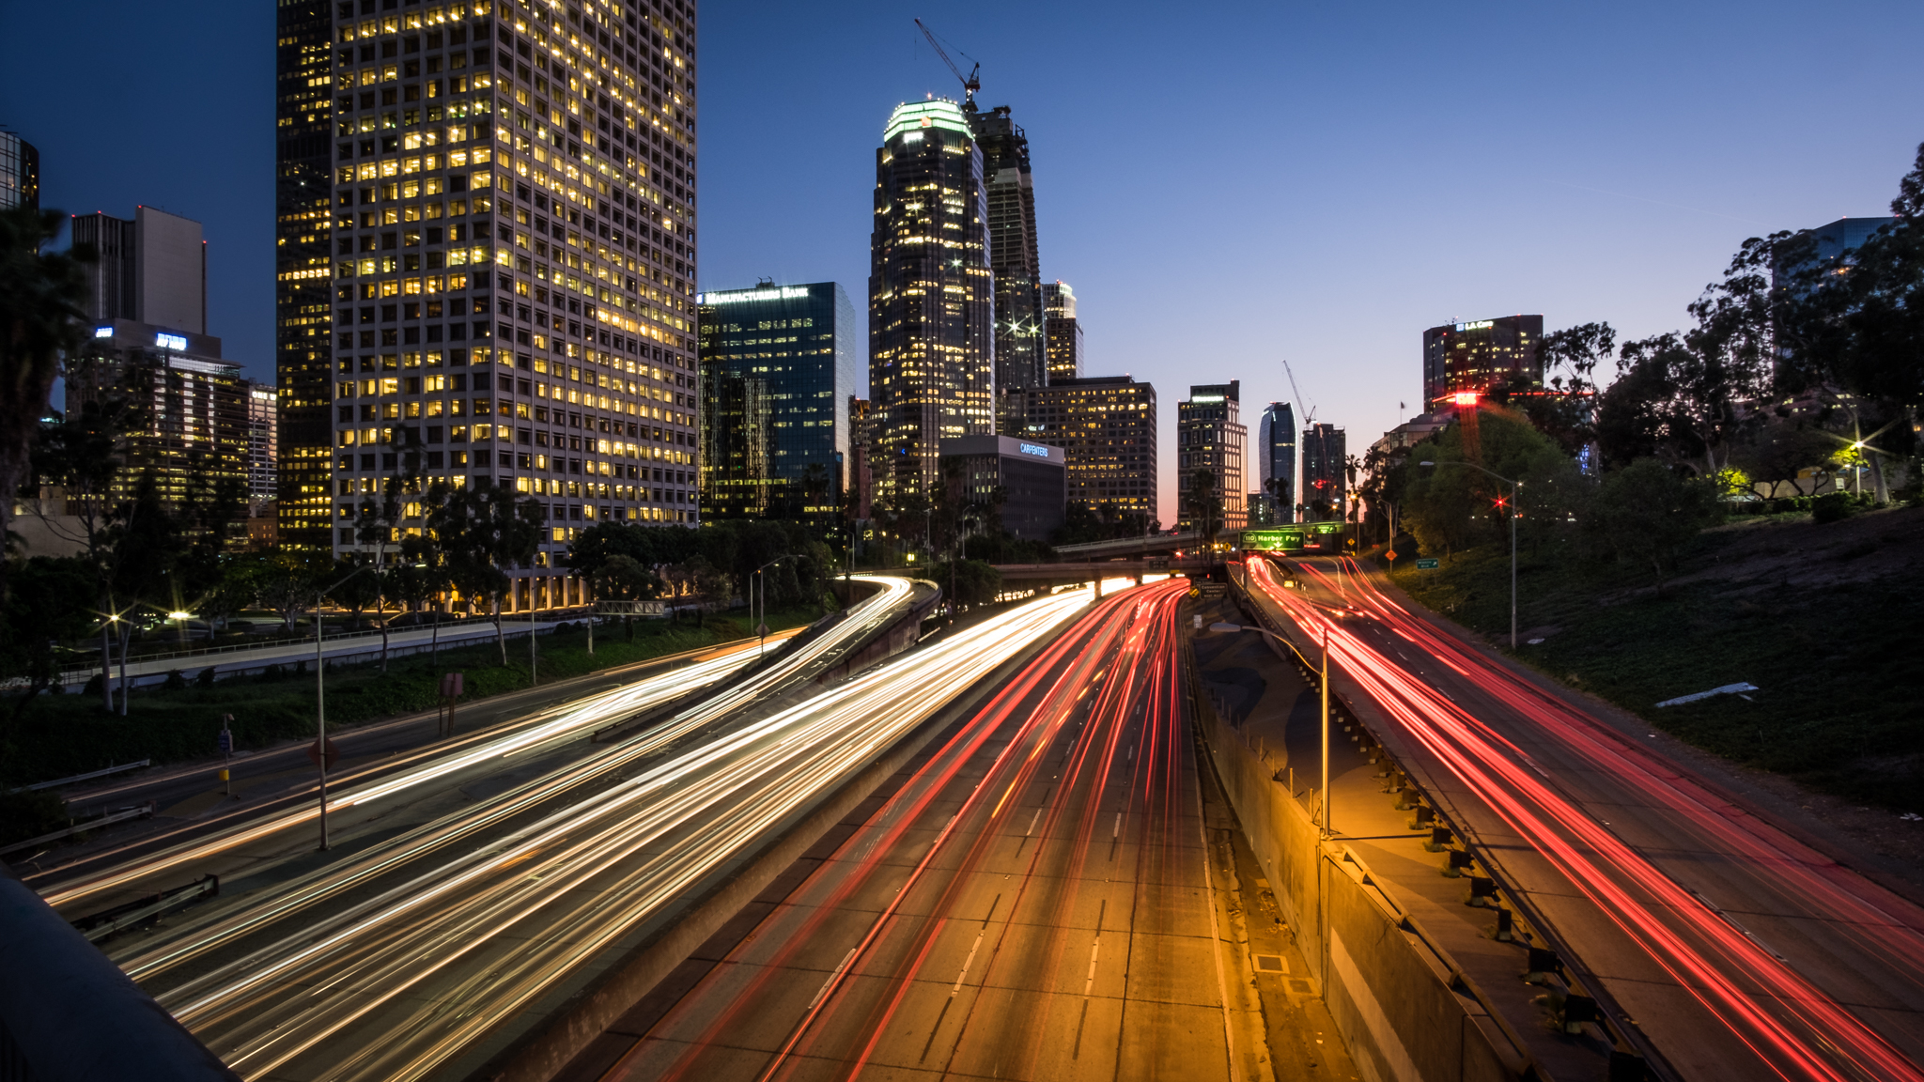
背景
为深入贯彻落实河北省推进省会建设发展工作会议精神和省委、省政府《关于大力支持省会建设和高质量发展的意见》，实现国有资产保值增值，加快建设现代化、国际化、美丽省会城市地标性建筑步伐，引领区域商业产业高质量发展。
谈固大街
中山西路

Slide 3
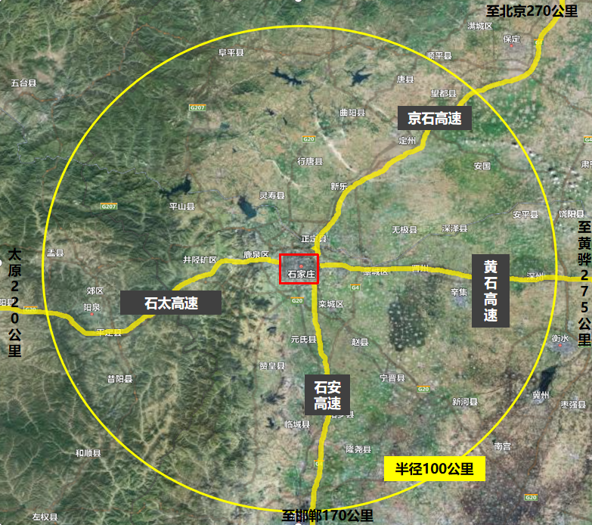
区位介绍
石家庄，河北省省会、简称“石”，河北省唯一特大城市，地处河北省西南部，旧称石门，常住人口1095万人，为京津冀一体化及区域中心城市。
城市高铁直通北京、上海、广州等1线城市。
石家庄正定国际机场直通全国各个城市。
谈固大街
中山西路

Slide 4
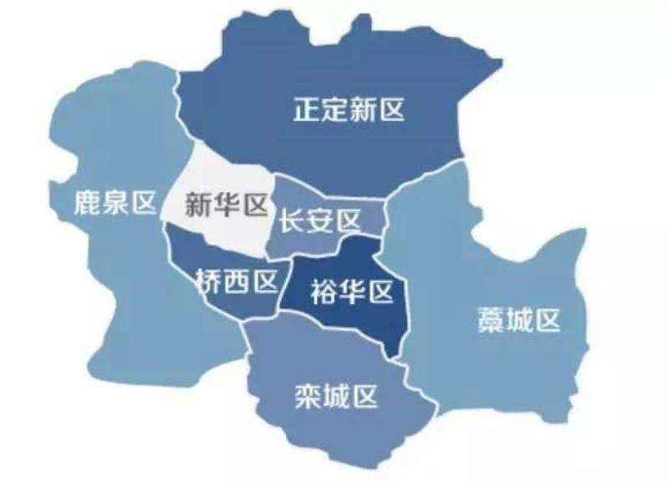
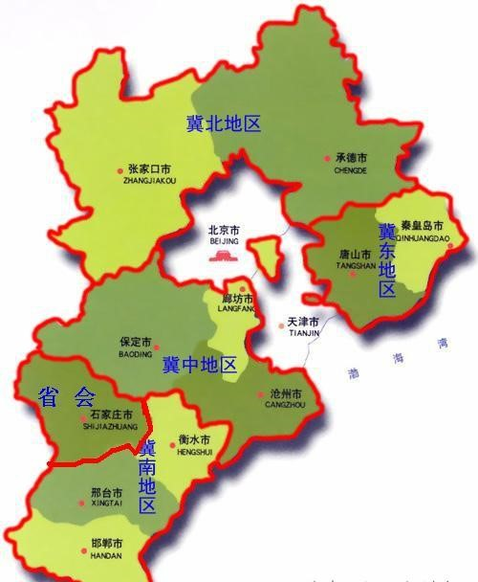
区位介绍
本项目位于石家庄高新技术产业开发区，高新技术产业开发区是京津石高新技术产业带的重要组成部分，位置处于市中心东侧，常住人口30万人，区域内企业2400余家，员工及流动人口15万人，其18-35岁年轻人及中青年人群比例在石家庄市最高，具有良好的商业经济发展环境。
谈固大街
金山街
高新区

Slide 5
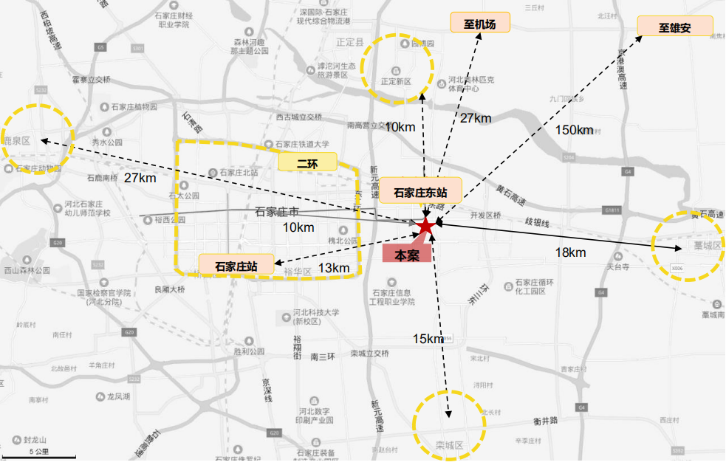
区位介绍
星辰商业广场项目位于石家庄高新区主干道长江大道与秦岭大街交汇处西南侧，交通条件十分便利--步行2分钟到达石家庄地铁1号线火炬广场站；驱车3分钟到达石家庄东站，12分钟到达在建的石雄高铁高新区站，30分钟到达石家庄正定国际机场；10公里辐射圈范围内覆盖市中心、藁城区、栾城区。
谈固大街

Slide 6
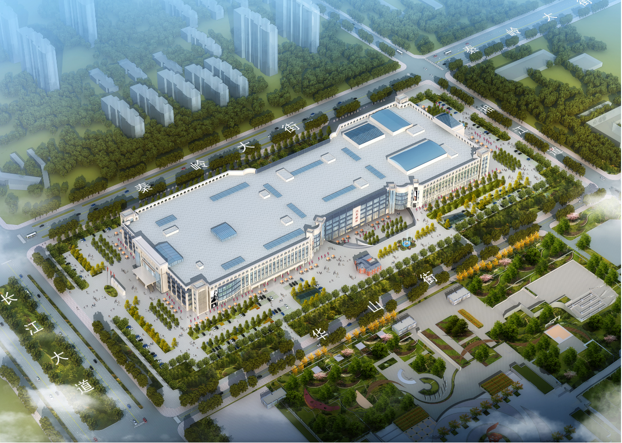
项目概况
星辰商业广场为石家庄市财茂投资开发有限责任公司旗下商业地产项目，占地面积133亩，总建筑面积24.9万㎡。地上4层，地下2层，建筑形式为单体式商业综合体，广场中间区域具备独特的下沉式广场结构。
谈固大街
中山西路

Slide 7
项目概况
技术经济指标表
总用地面积 |  | 89157.165m²
用地性质 |  | 商业用地
总建筑面积 |  | 249116.16m²
地上 | 地上 | 170297.64m²
 | 容积率 | 1.42
建筑密度 |  | 39.23%
绿地率 |  | 30.5%
地下 | 车库 | 49235.61m²
 | 地下商业 | 29582.91m²
 | 合计 | 78818.52m²
停车泊位（辆） |  | 1000个
建筑高度 |  | 32.4米
 | 建筑面积（㎡） | 使用面积（㎡） | 层高（m）
一层 | 41655.66 | 41655.66 | 6.6
二层 | 43158.94 | 43158.94 | 6
三层 | 44315.54 | 44315.54 | 5.1
四层 | 41167.50 | 41167.50 | 5.1
地上合计 | 170297.64m² | 170297.64m² | ——
负一层 | 29582.91 | 29582.91 | 4.5
负二层 | 49235.61 | 49235.61 | 3.6
合计 | 249116.16 | 249116.16 | ——
谈固大街
中山西路

Slide 8
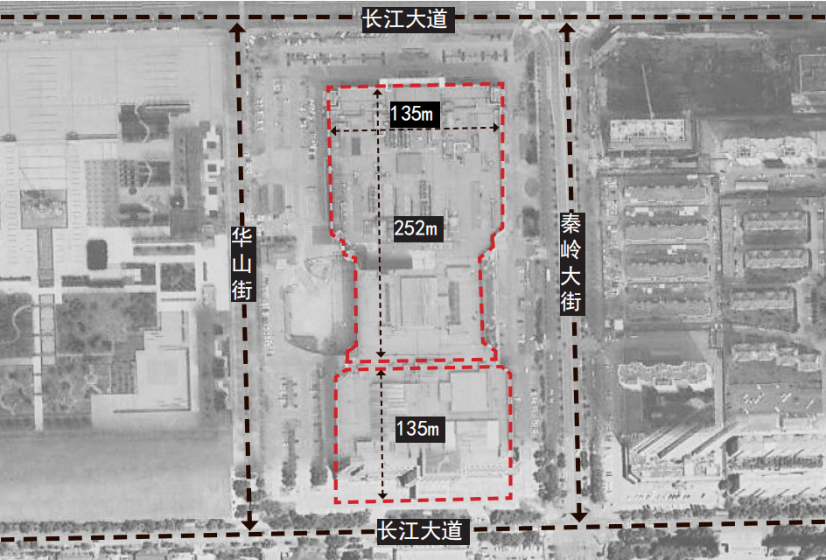
项目概况
建筑南北长387米，东西宽135米，俯视观测，南北中间部分两侧略向内侧凹陷，整体俯视外观呈哑铃形状。
谈固大街
中山西路

Slide 9
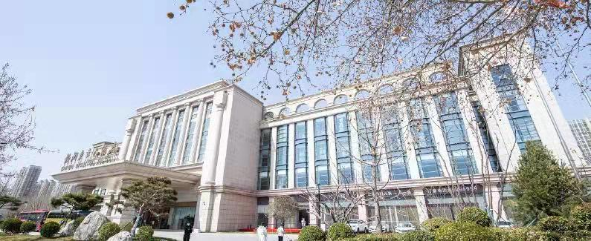
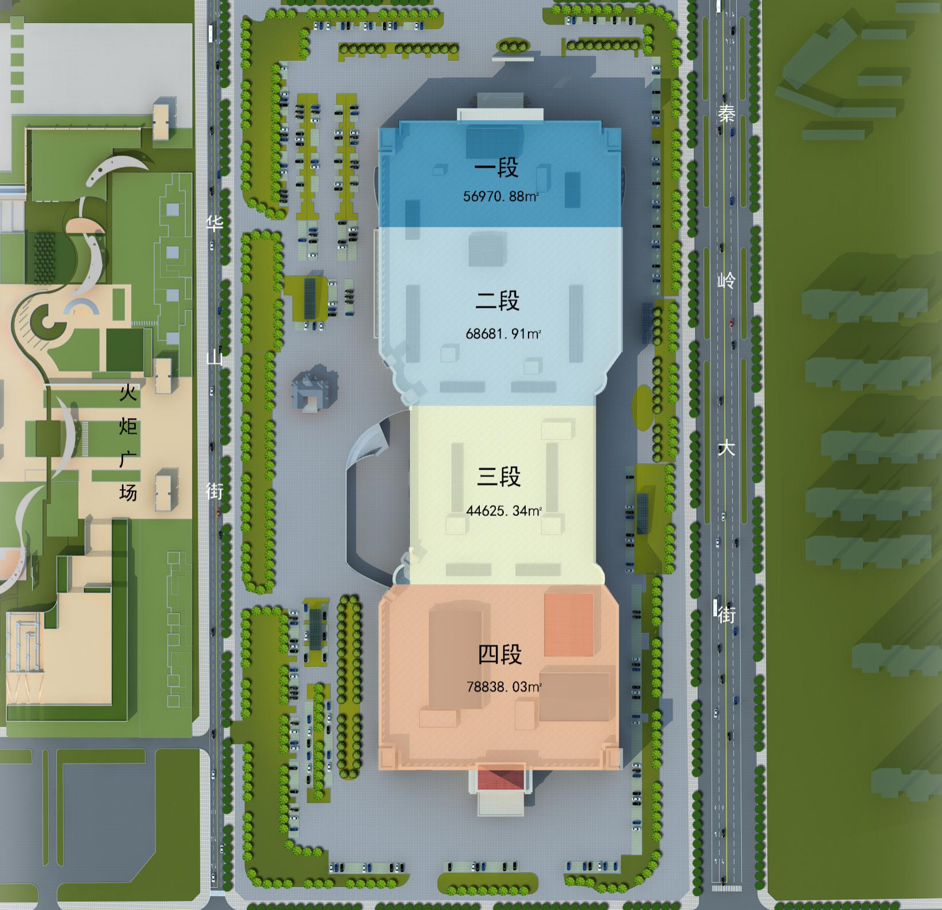
项目概况
项目为建成物业，曾投入运营，其内曾汇集餐饮、会展、住宿、办公、零售等多种业态模式，因产业升级需重新规划定位及招商。
结构上自北向南分为1-4段。4段中，约5万㎡已升级为柏润东方大酒店，并已正式投入营业。一至三段及四段部分区域目前处于空置状态，目前处于招商阶段。
谈固大街
中山西路

Slide 10
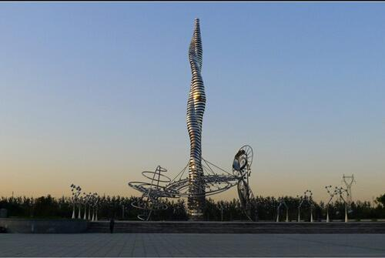
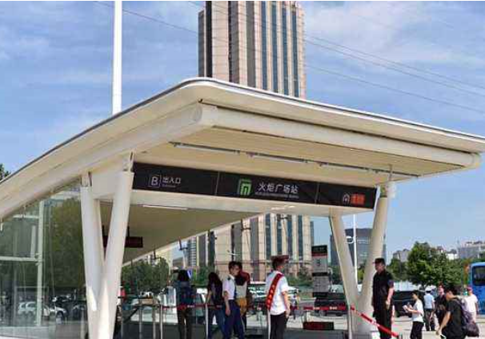
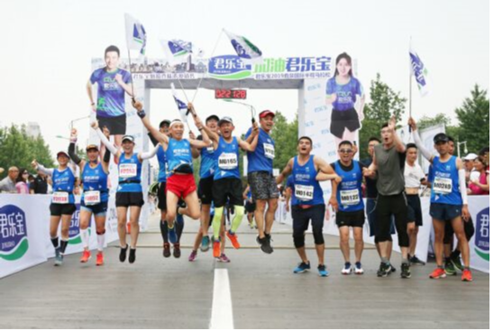
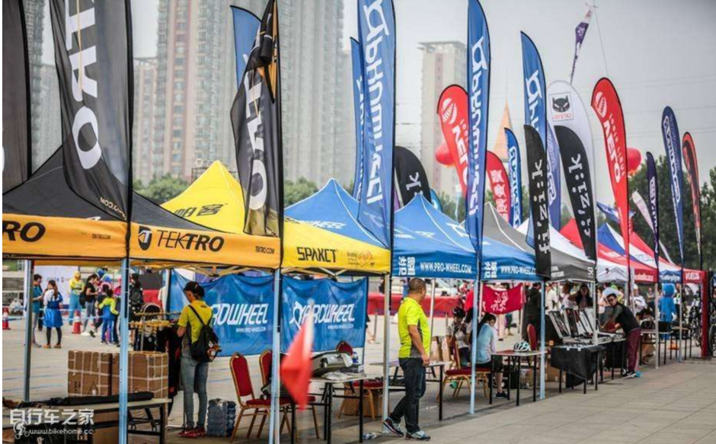
周边环境：地铁直达，人文环境优越
项目紧邻石家庄地铁1号线火炬广场站，未来将通过过街通道与项目地下一层无缝衔接；
项目西侧火炬广场为目前省会石家庄占地面积最大的文化广场，总面积近10万㎡。不仅为全年举行各类大型公众集会活动提供了场地便利，作为间接的商业引流，也为东侧紧邻的星辰商业广场营造了良好的人气基础。
谈固大街

Slide 11
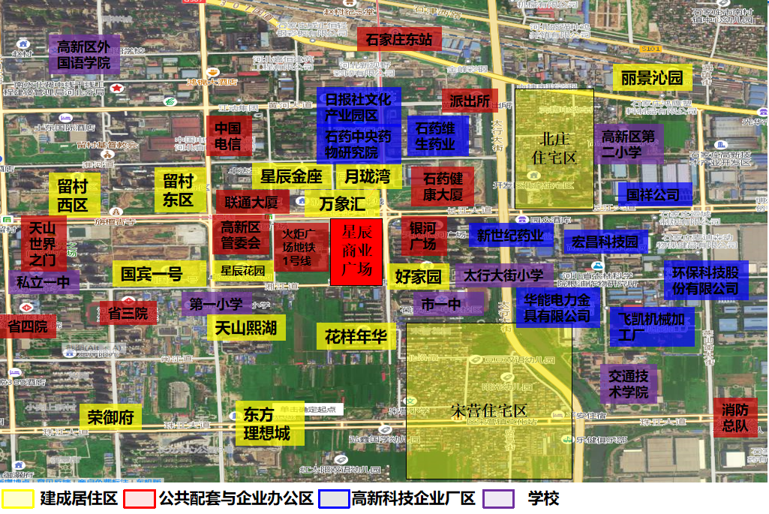
周边环境：人群产业集聚，社会需求多样
项目所处区域属于石家庄市高新区内典型的集交通、商务、商业、产业、居住一体化区域中心，是石家庄市未来城市发展重要区域。拥有石家庄市第一中学东校区、石家庄翰林学校、石家庄精英中学等学校市级重点教育资源。
谈固大街

Slide 12
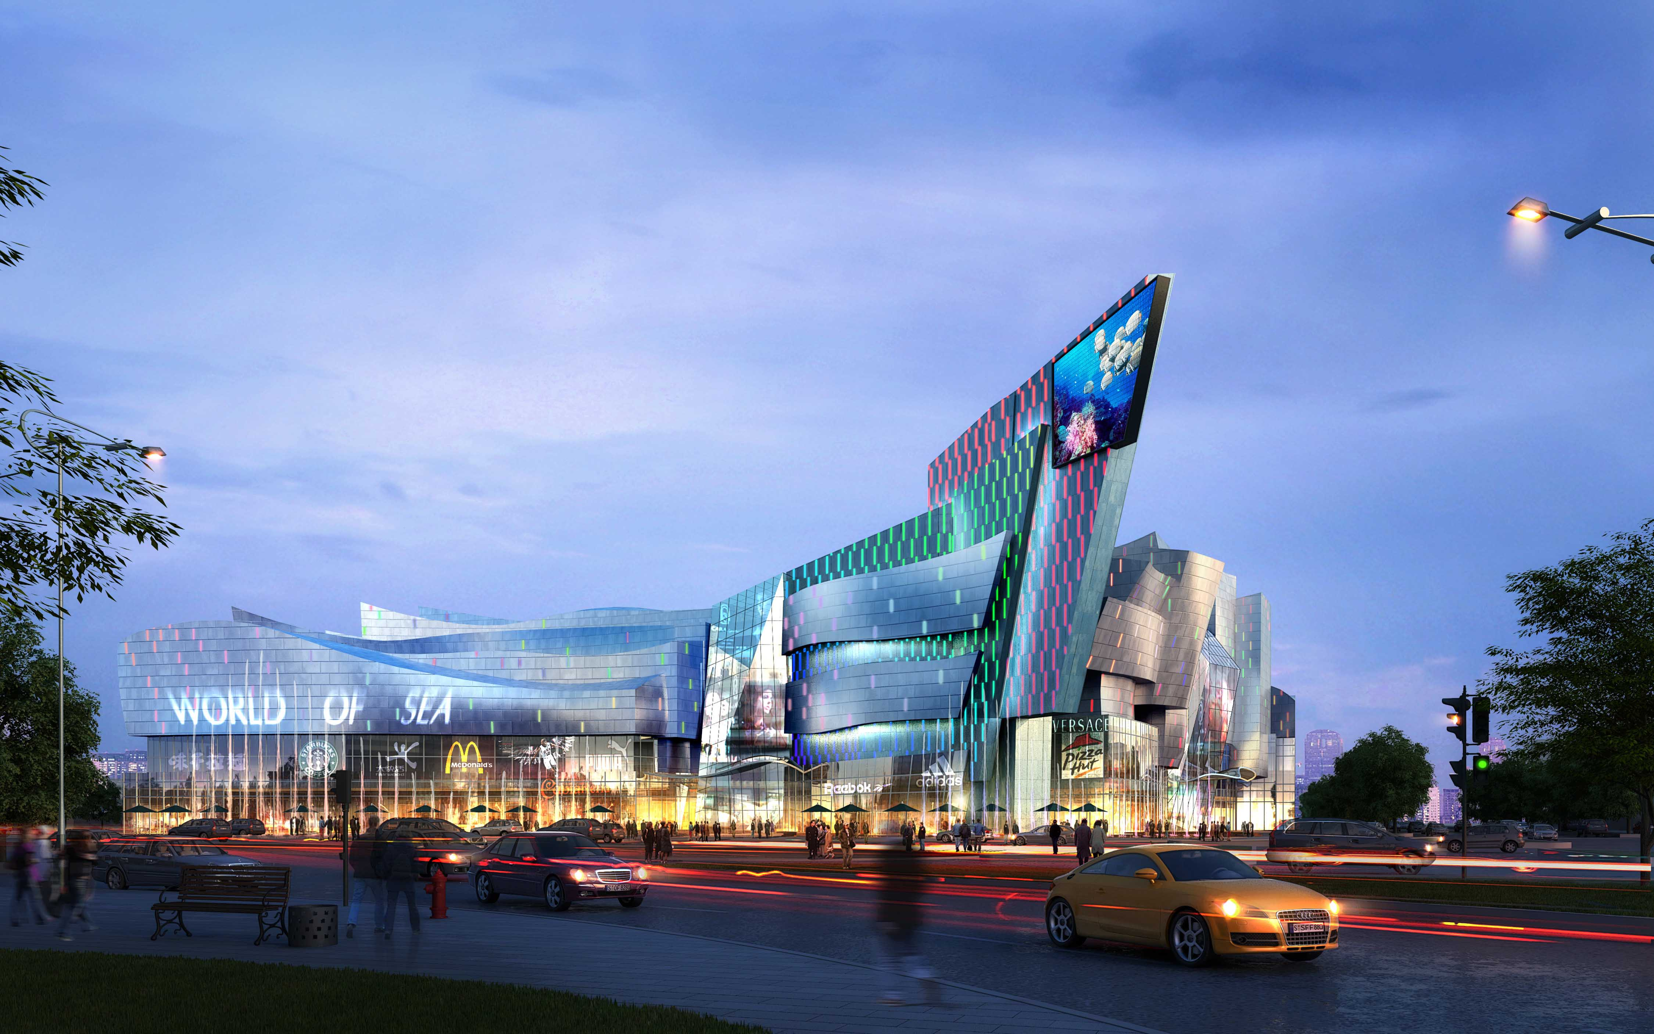
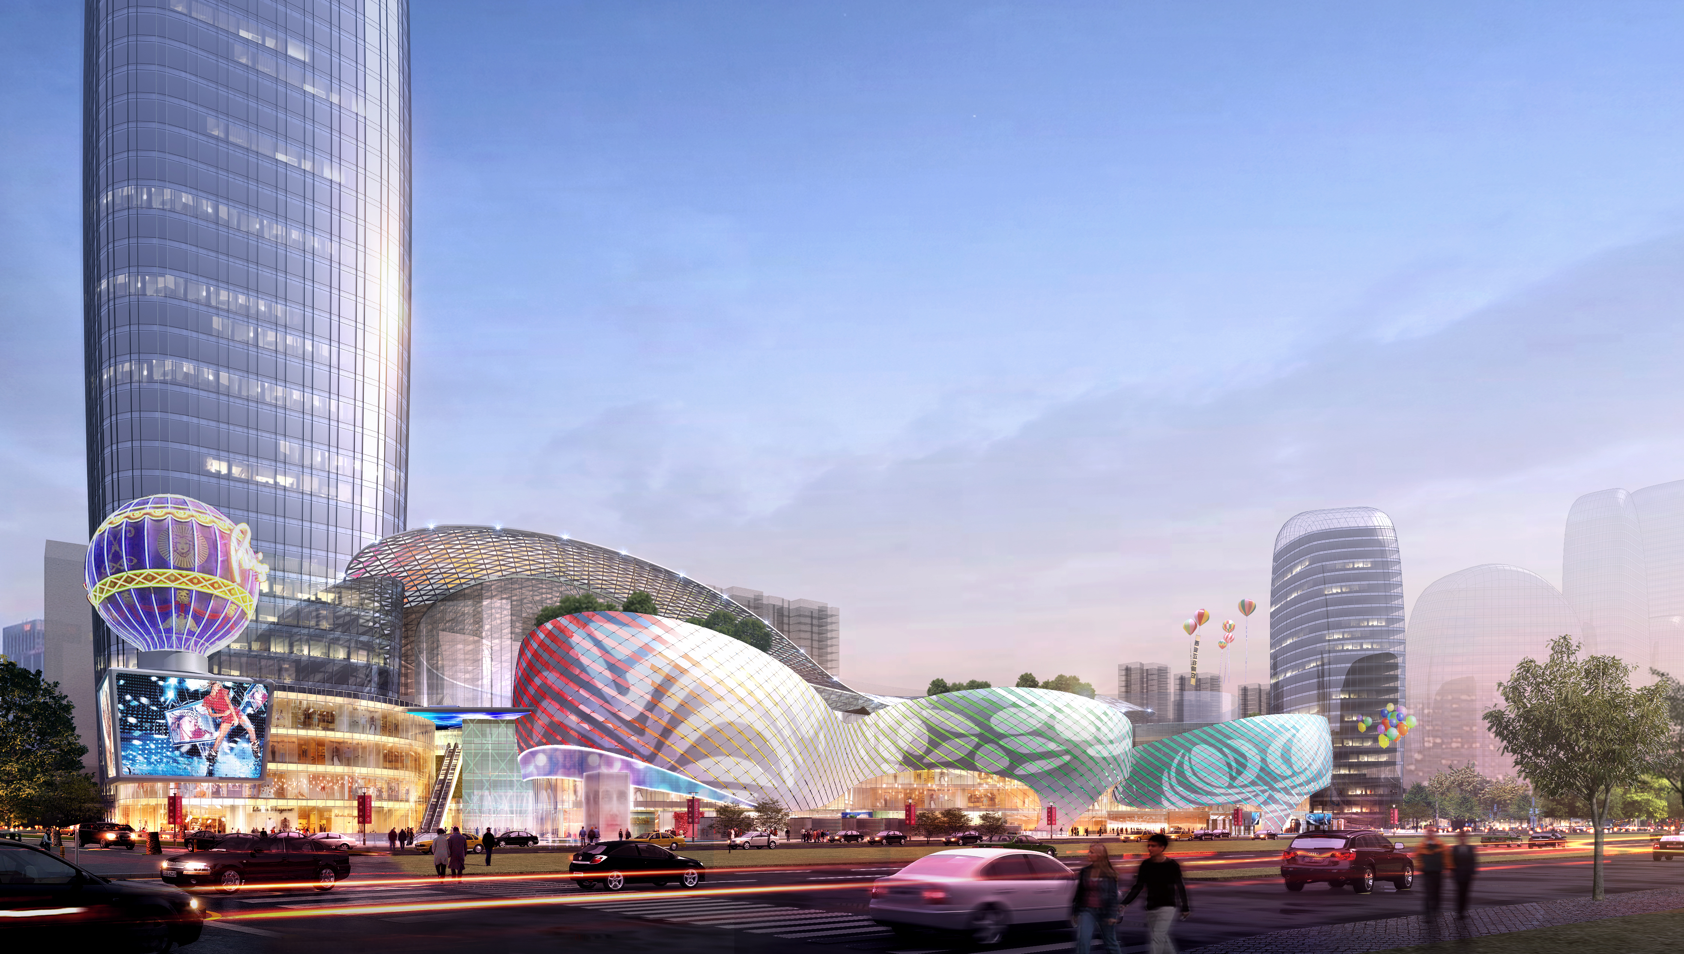
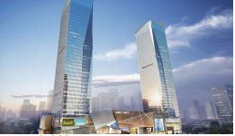
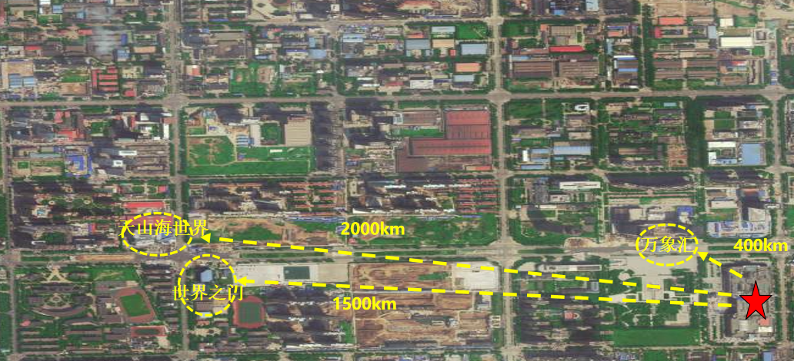
周边环境：同体量产业稀少，竞争优势较强
谈固大街
金山街

Slide 13
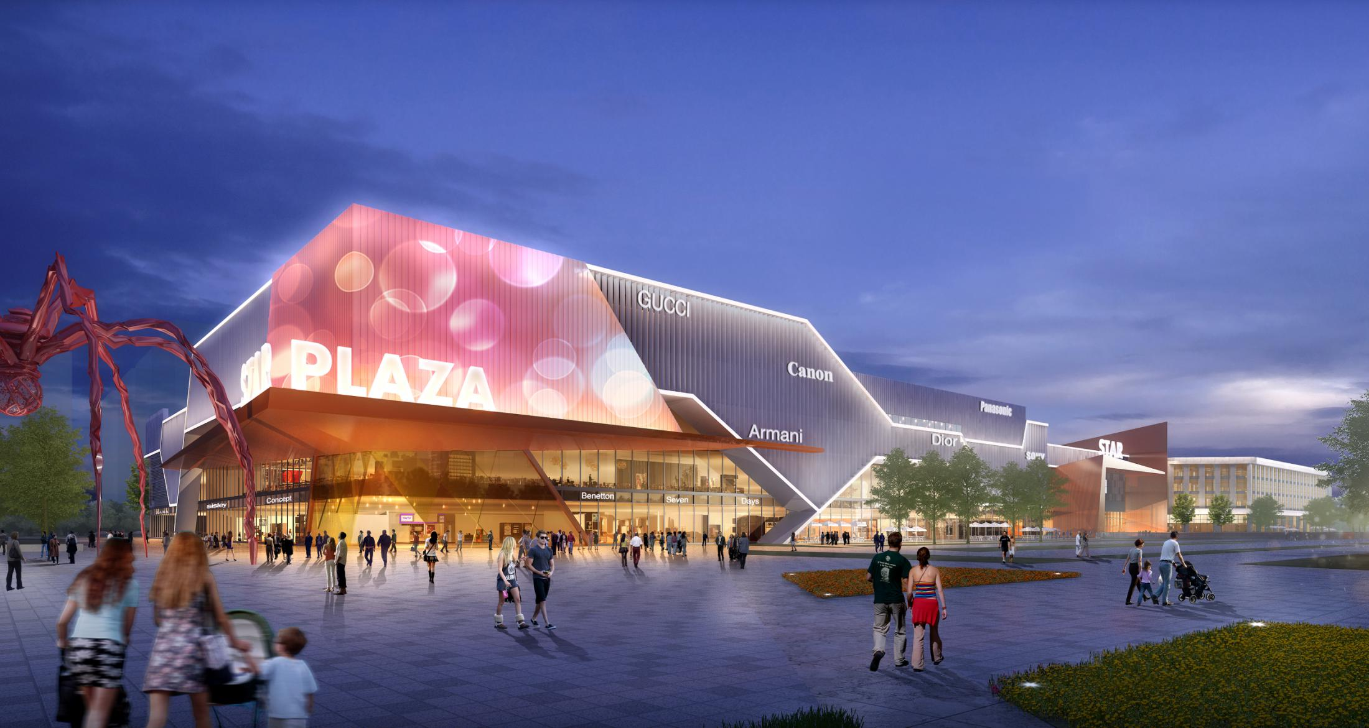
合作意向
本项目一至三段及四段部分区域，共计约19万㎡，现诚挚面向全国征集项目升级改造规划方案，包括商业综合体总图方案、平面图、停车场及车位、垂直交通及货流梳理等相关方案。
谈固大街
金山街

Slide 14
期待您的到来
联系我们：祁先生 杨女士
联系地址 ：石家庄高新区长江大道158号
联系电话：0311-88807020 0311-88807021
与您携手，共创未来
邮 编：050000
联系邮箱：gkjtzhb@163.com

